Slide 1
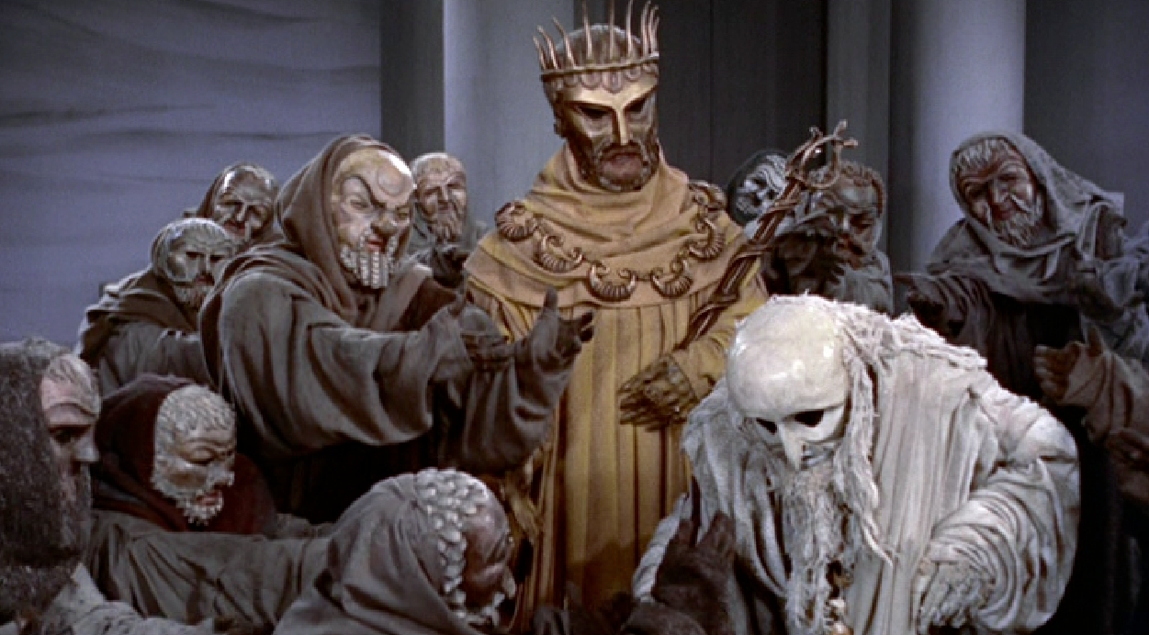
Sofokles’ Ødipus
1. episode, vv. 216-462
Nyt begreb: Tragisk ironi
Ødipus’ monolog, vv. 216-275
Ødipus og Teiresias’ dialog vv. 276-462 (og endnu et begreb)

Slide 2
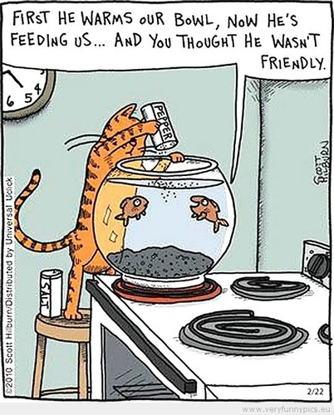
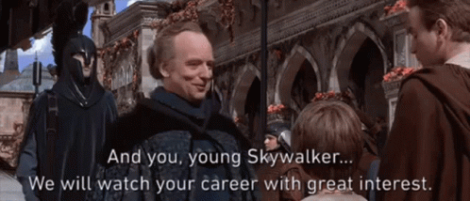
Nyt begreb: Tragisk ironi
Tragisk ironi opstår, når vi læsere ved mere end én af karaktererne. Tit siger karakteren replikker, der eksplicit gør os opmærksomme på, at vi ved mere end de gør.
OPGAVER:
Hvilken besked har Ødipus til folket i sin monolog, vv. 216-275? (redegørende)
Find eksempler på brug af tragisk ironi i vv. 216-275 (analyserende/fortolkende)

Slide 3
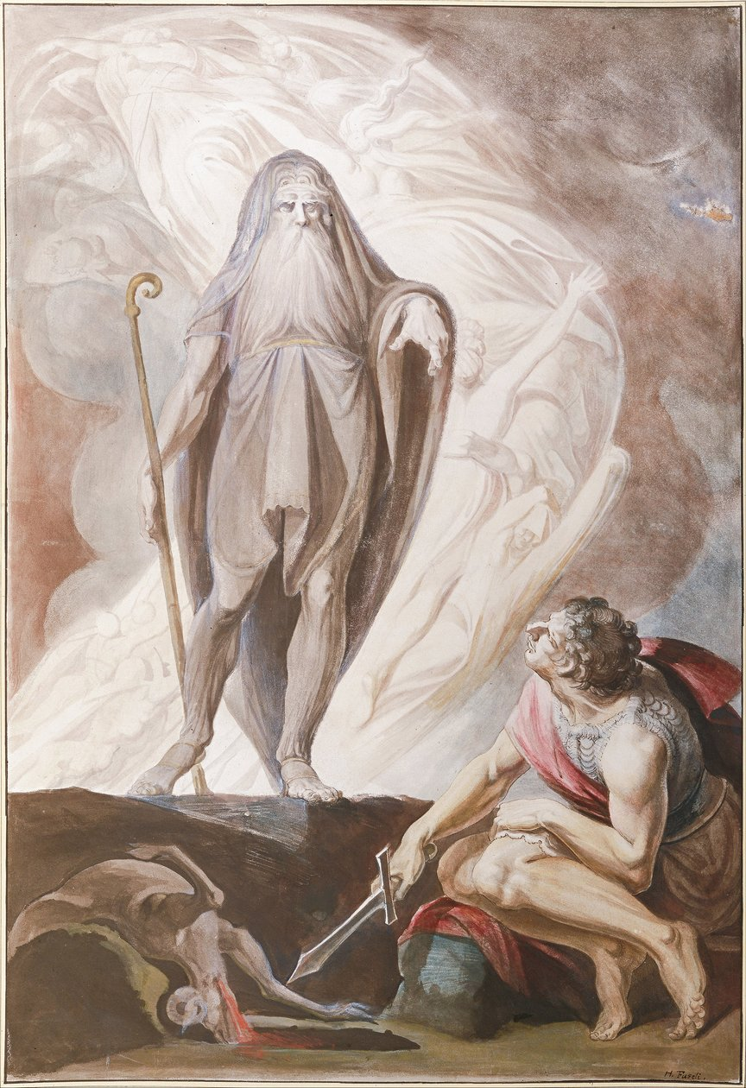
Ødipus og Teiresias’ dialog
GRUPPEARBEJDE:
Hvordan reagerer Teiresias, da han ser Ødipus?
Hvad mistænker Ødipus Kreon og Teiresias for?
Find eksempler i teksten, der viser, at Teiresias fortæller Ødipus sandheden, men at Ødipus ikke vil/kan forstå den.
Find flere eksempler på tragisk ironi i teksten.
Find så mange referencer til ‘syn’ i teksten, som I kan.
NB! Husk at notere versnumre som belæg for jeres påstande.
Nyt begreb: Stichomythía
Stichomythía eller stikiske vers dækker over dialoger, hvor hver replik kun fylder ét vers. Denne hurtige ping-pong dialog er med til at understrege anspændthed, ophidselse, frygt, glæde eller lignende stærke følelser hos karaktererne.

